Slide 1
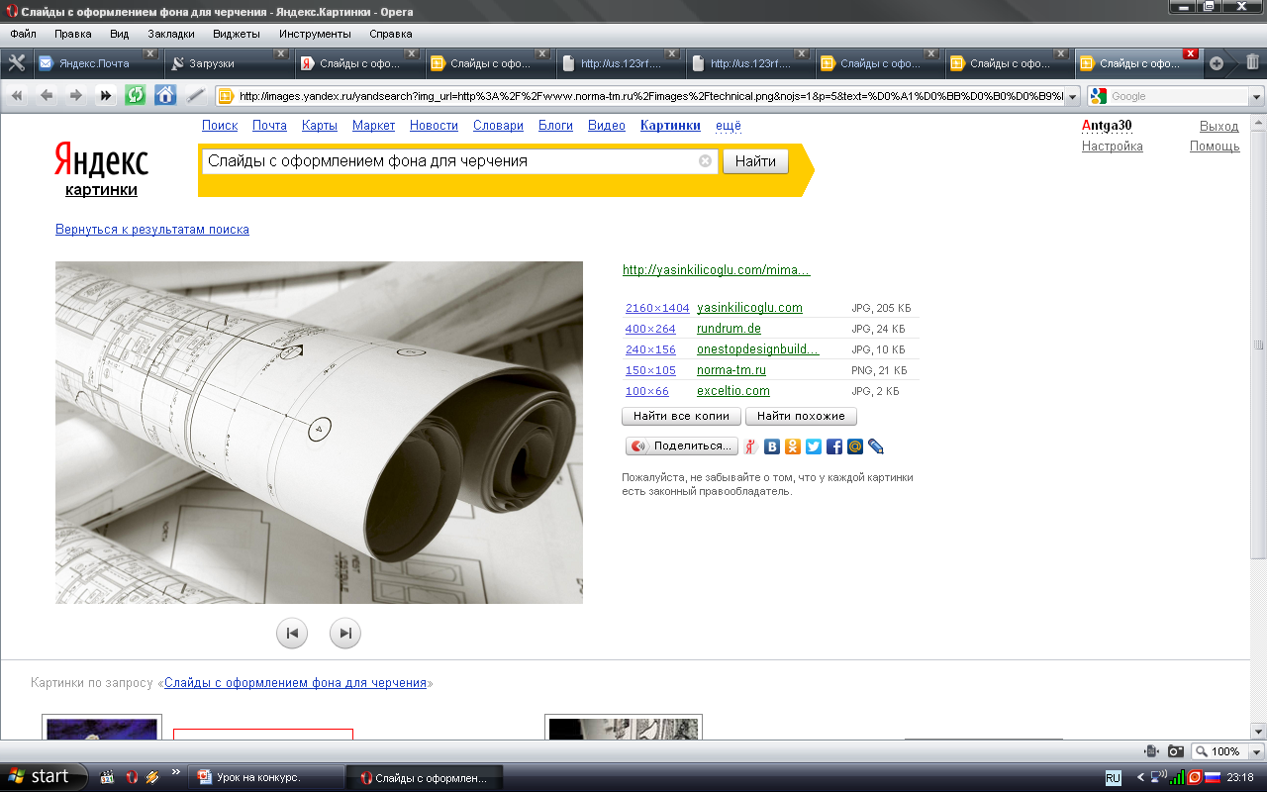
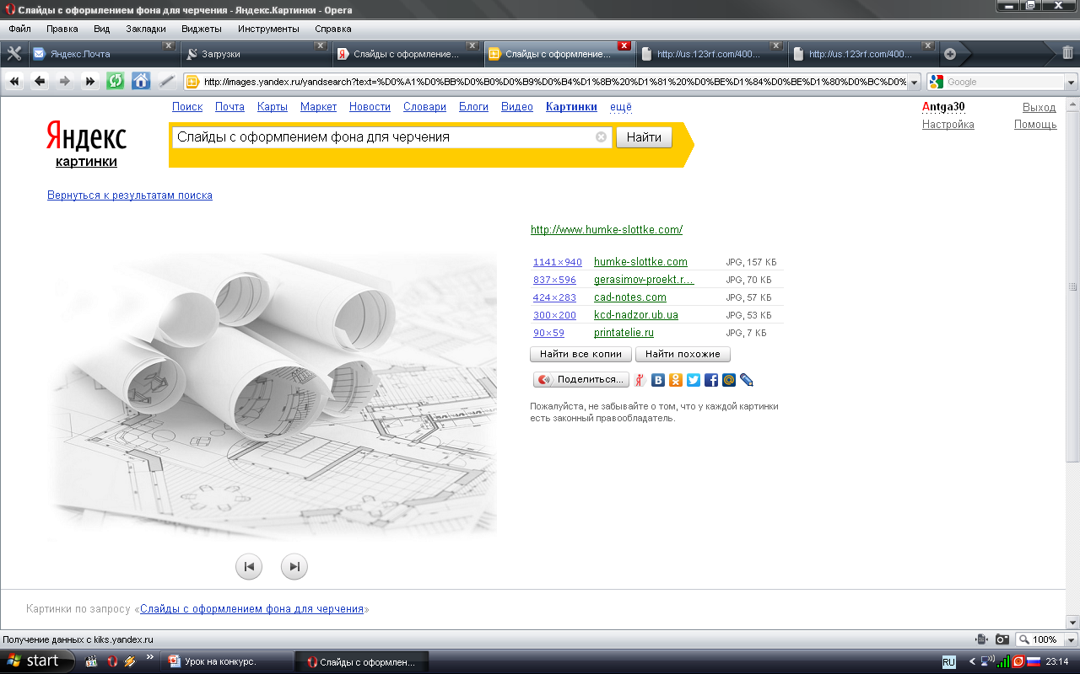
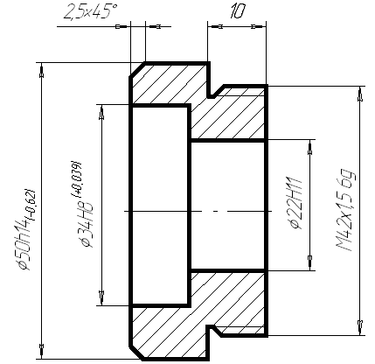
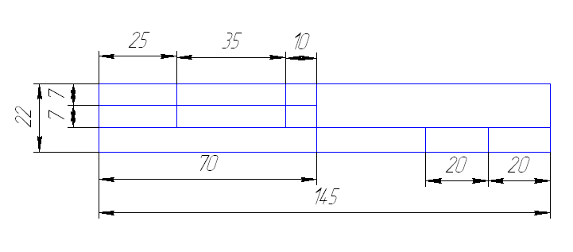
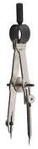
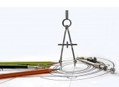
ПРАВИЛА ОФОРМЛЕНИЯ ЧЕРТЕЖЕЙ
Автор проекта:
Антипова Галина Антоновна,
учитель черчения и
информатики ГБОУ СОШ № 2034, г. Москва

Slide 2
ПРАВИЛА ОФОРМЛЕНИЯ ЧЕРТЕЖЕЙ
Понятие о стандартах
Форматы
Рамка поля чертежа
Основная надпись чертежа
Линии чертежа
Графическая работа №1

Slide 3
ПРАВИЛА ОФОРМЛЕНИЯ ЧЕРТЕЖЕЙ
Цели:
дать учащимся понятие о правилах оформления чертежа, которые выполняются согласно принятым и действующим государственным стандартам Единой системы конструкторской документации – ЕСКД;
показать учащимся, какое значение имеет стандартизация, почему необходимы стандарты ЕСКД;
познакомить с понятиями «формат» и «основная надпись»;
научить применять, согласно стандартам ЕСКД , линии чертежа, которые имеют разное назначение и применение;
воспитать у школьников понимание ответственности и чувство необходимости профессиональной дисциплины при работе с графической документацией;
воспитать точность и аккуратность в построении чертежей.

Slide 4
Вопросы для повторения
1.Назовите чертёжные инструменты, материалы и принадлежности, которые применяются для выполнения чертежа.
2.Как подготовить к работе чертёжный циркуль?
Как проводят им дуги окружностей?
3.Для чего нужна рейсшина?
4.Как подготовить к работе карандаш?
5.Какие бывают карандаши по твёрдости?
6.Как правильно подготовить рабочее место для черчения?

Slide 5
ПОНЯТИЕ О СТАНДАРТАХ
Для удобства выполнения и изучения технической документации установлены общие правила по её разработке и оформлению.
Стандарт – слово английское и в переводе означает «образец». Образец в том смысле, какой мы вкладываем в понятие «такой же», «одинаковый».
Стандарт ЕСКД – ЕДИНАЯ СИСТЕМА КОНСТРУКТОРСКОЙ ДОКУМЕНТАЦИИ– это нормативный документ, устанавливающий единые правила выполнения и оформления конструкторских документов для всех отраслей промышленности, строительства, транспорта и учебных заведений, утверждённый компетентным органом – Государственным комитетом по стандартизации.

Slide 6
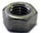
«НОРМАЛИЗОВАННАЯ ГАЙКА»
Подходи, рабочий!
Обсудим, дай – ка,
Что это за вещь такая - гайка ?
Что гайка?
Ерунда! Малость!
А попробуй-ка
Езжай, ежели сломалась.
Эта мала, та велика, -
Словом,
Не приладишь её никак.
И пошли пешком,
Как гуляки праздные.
Отчего?
Оттого, что гайки разные.
А если гайки одинаковые ввесть,
Сломалась –
Новая сейчас же есть.
И нечего долго раздумывать тут:
Бери любую –
Хоть эту, хоть ту!
И не только в гайке наше счастье.
Надо всем машинам
ОДИНАКОВЫЕ ЧАСТИ…
Без этой вещи,
Без гайки той –
Ни взад, ни вперёд,
Становись и стой!
Наконец отыскали гайку эту….
Прилаживают….
Никакой возможности нету!
Мяковский Владимир Владимирович

Slide 7

Соблюдение государственных стандартов обязательно для всех отраслей промышленности, проектных организаций, научных учреждений и т. д. Во всех учебных заведениях, где изучают инженерную графику, учебные чертежи выполняют по изложенным в ГОСТах правилам.
Стандарт имеет буквенное и цифровое обозначение. Далее представлена расшифровка обозначения стандарта:

Slide 8
ФОРМАТЫ
(ГОСТ 2.301-68*)
ФОРМАТ – чертёжный лист бумаги определённого
размера, на котором выполняются чертежи и другие конструкторские документы.
Для выполнения учебных чертежей используют в основном формат А4 размером 297 х 210 мм.
Формат А4 получается в результате многократного деления формата А0, площадь которого приблизительно равна 1м²

Slide 9
ФОРМАТЫ
(ГОСТ 2.301-68*)
СХЕМА ОБРАЗОВАНИЯ ФОРМАТОВ И ОБРАЗЦЫ ФОРМАТОВ
А 4
297 Х 210
А 2
594 Х 420
А 0
1189 Х 841
А 3
297 Х 420
S ~ 1м²
А 1
594 Х 841

Slide 10
РАМКА ПОЛЯ ЧЕРТЕЖА
Каждый чертёж оформляется рамкой, которая ограничивает его поле и проводится сверху, снизу и справа на расстоянии 5 мм от кромки листа бумаги, а слева – 20 мм
В правом нижнем углу чертежа размещают основную надпись
РАМКА
ОСНОВНАЯ НАДПИСЬ

Slide 11
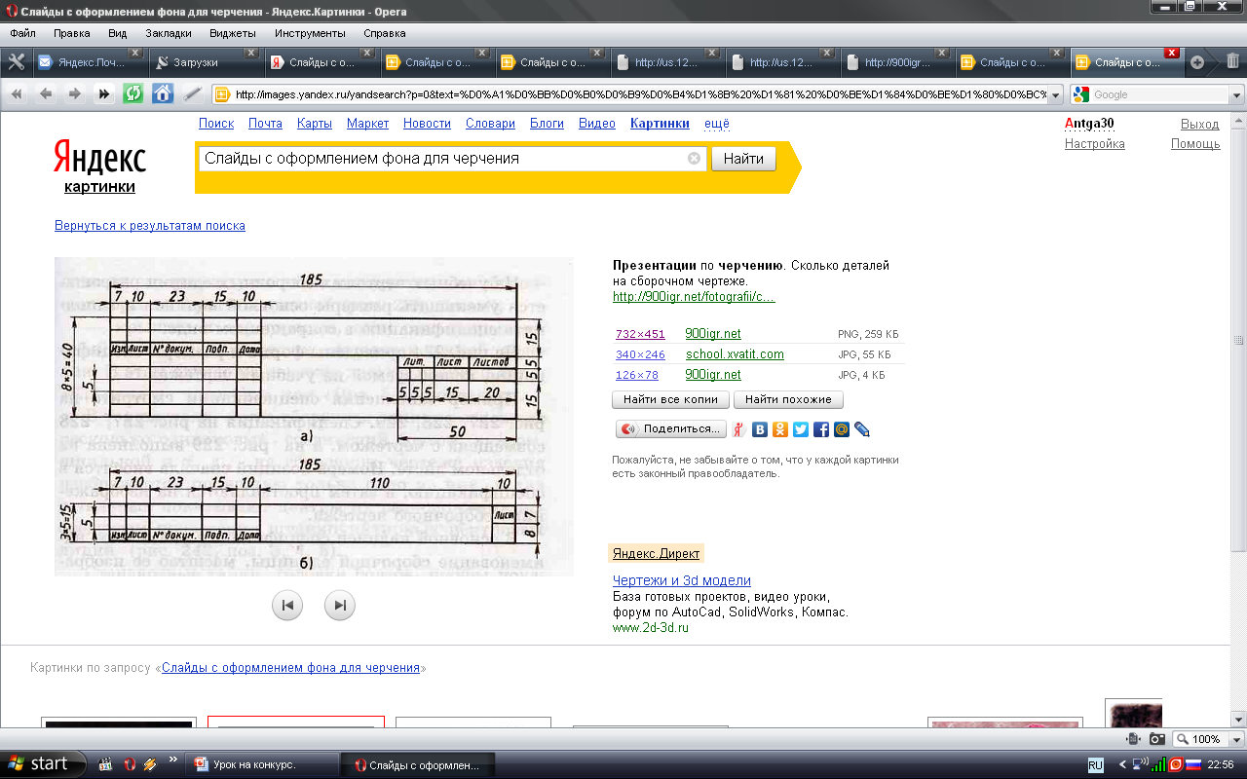
ОСНОВНАЯ НАДПИСЬ
(ГОСТ 2.104-68*)
Применение основной надписи на технических чертежах

Slide 12

Размеры учебной школьной основной надписи
25
30
15
7
22
7
8
70
20
20
145
Образец заполненной основной надписи
Чертил
Иванов С.
10.11
Чертёж детали
Проверил
Петров А.И.
13.11
Школа №2034 класс 8Б
Резина
1:1
№2

Slide 13
На производстве, согласно ГОСТ 2.301 – 68, листы формата А4 располагают только вертикально. В учебных общеобразовательных заведениях их используют как вертикально, так и горизонтально .
ГОРИЗОНТАЛЬНОЕ РАСПОЛОЖЕНИЕ ФОРМАТА А4
5
20
РАМКА
5
210
ОСНОВНАЯ НАДПИСЬ
5
297

Slide 14
ВЕРТИКАЛЬНОЕ РАСПОЛОЖЕНИЕ ФОРМАТА
5
Рамка
20
5
Основная надпись
5

Slide 15
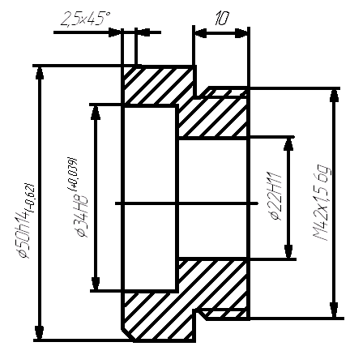
ЛИНИИ ЧЕРТЕЖА
(ГОСТ 2.303 – 68*)
Чертёж детали выполнен правильно
Чертёж детали выполнен неправильно

Slide 16
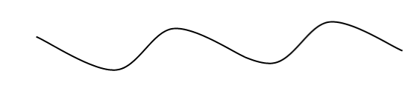
ЛИНИИ ЧЕРТЕЖА
1. СПЛОШНАЯ ТОЛСТАЯ ОСНОВНАЯ ЛИНИЯ
2. ШТРИХОВАЯ ЛИНИЯ
3. СПЛОШНАЯ ТОНКАЯ ЛИНИЯ
4. ШТРИХПУНКТИРНАЯ ТОНКАЯ ЛИНИЯ
5. СПЛОШНАЯ ВОЛНИСТАЯ ЛИНИЯ

Slide 17
ЛИНИИ ЧЕРТЕЖА (продолжение)
6. РАЗОМКНУТАЯ ЛИНИЯ
7. ШТРИХПУНКТИРНАЯ ТОНКАЯ С ДВУМЯ ТОЧКАМИ ЛИНИЯ
8. СПЛОШНАЯ ТОНКАЯ С ИЗЛОМОМ ЛИНИЯ

Slide 18
1. ОСНОВНАЯ СПЛОШНАЯ ТОЛСТАЯ ЛИНИЯ
Толщина сплошной основной линии (S) выбирается в пределах от 0,5 до 1,4 мм
Применяется для изображения видимого контура предмета, оформления рамки поля чертежа и граф основной надписи
ВИДИМЫЙ КОНТУР ПРЕДМЕТА
РАМКА
ОСНОВНАЯ НАДПИСЬ

Slide 19
2. ШТРИХОВАЯ ЛИНИЯ
Толщина линии от S/3 до S/2.
Длину штриха выбирают от 2 до 8 мм, расстояние между штрихами
от 1 до 2 мм
Применяется для изображения линий невидимого контура предмета.
ЛИНИИ НЕВИДИМОГО КОНТУРА

Slide 20
3. СПЛОШНАЯ ТОНКАЯ ЛИНИЯ
Толщина тонкой линии от S/3 до S/2
Применяется для нанесения выносных и размерных линий, нанесения штриховки, проведения полок линий - выносок
ВЫНОСНЫЕ ЛИНИИ
РАЗМЕРНЫЕ ЛИНИИ
НАНЕСЕНИЕ ШТРИХОВКИ

Slide 21
4. ШТРИХПУНКТИРНАЯ ТОНКАЯ ЛИНИЯ
3…5
5…30
Толщина штрихпунктирной линии от S/3 до S/2
Применяется для осевых и центровых линий
ЦЕНТРОВЫЕ ЛИНИИ
ОСЕВАЯ ЛИНИЯ

Slide 22
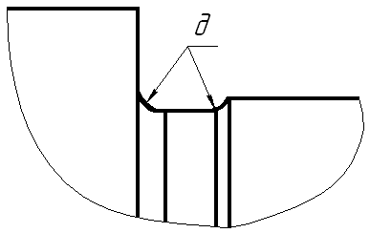
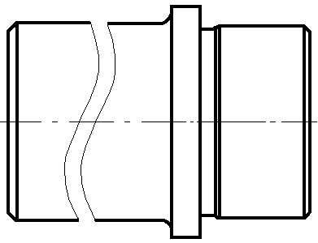
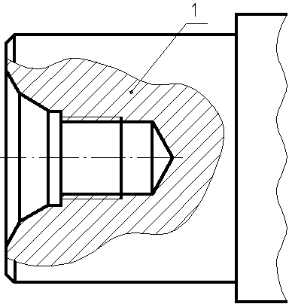
5. СПЛОШНАЯ ВОЛНИСТАЯ ЛИНИЯ
Толщина волнистой линии от S/3 до S/2
Применяется для изображения линий обрыва, разграничения вида и разреза
ЛИНИЯ РАЗГРАНИЧЕНИЯ ВИДА И РАЗРЕЗА
ЛИНИИ ОБРЫВА

Slide 23
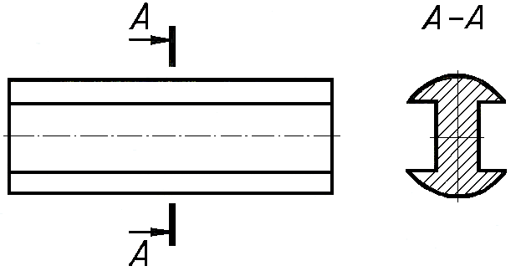
6. РАЗОМКНУТАЯ ЛИНИЯ
8…20
Толщина разомкнутой линии от S до 1,5S
Применяется для изображений места секущей плоскости при построении сечений и разрезов
РАЗОМКНУТАЯ ЛИНИЯ

Slide 24
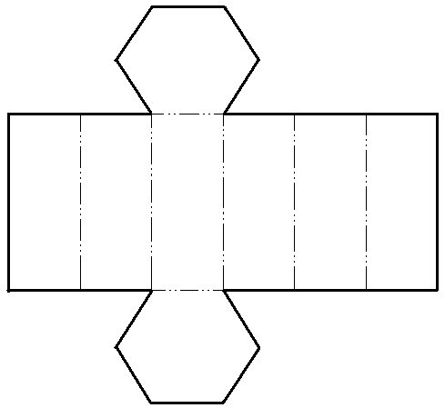
7.ШТРИХПУНКТИРНАЯ ТОНКАЯ С ДВУМЯ ТОЧКАМИ ЛИНИЯ
4…6
5…30
Толщина линии от S/3 до S/2
Применяется для изображения линий сгиба на развёртках
ЛИНИИ СГИБА

Slide 25
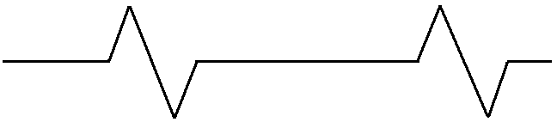
8. ЛИНИЯ СПЛОШНАЯ ТОНКАЯ С ИЗЛОМОМ
Толщина линии от S/3 до S/2
Применяется для изображения длинных линий обрыва
ДЛИННЫЕ ЛИНИИ ОБРЫВА

Slide 26
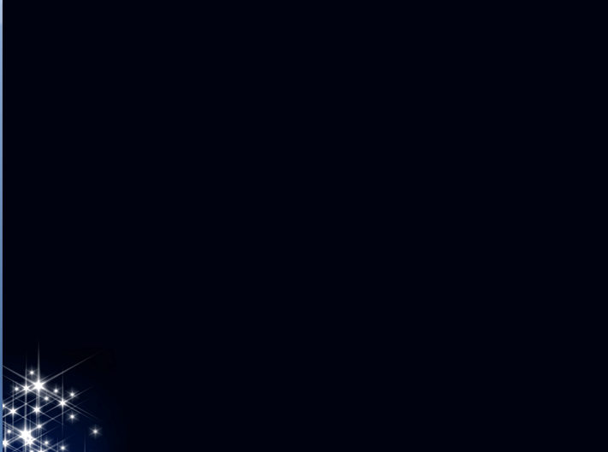
Ф
И
З
М
Сидите правильно!
АТ
И
Берегите зрение!
КТ
Т
У
Н

Slide 27
Домашнее задание
§§ 2.1, 2.2, 2.3, страницы 15 – 20 в учебнике.
Ответить на вопросы на стр. 20.
Выполнить задание в тетради по рис. 23.
Принести на следующий урок лист чертёжной бумаги формата А4 для выполнения графической работы №1 «Линии чертежа»

Slide 28
ГРАФИЧЕСКАЯ РАБОТА № 1
«ЛИНИИ ЧЕРТЕЖА»
Вариант 1. ГОРИЗОНТАЛЬНОЕ РАСПОЛОЖЕНИЕ ФОРМАТА

Slide 29
Вариант 2. ВЕРТИКАЛЬНОЕ РАСПОЛОЖЕНИЕ ФОРМАТА

